Slide 1
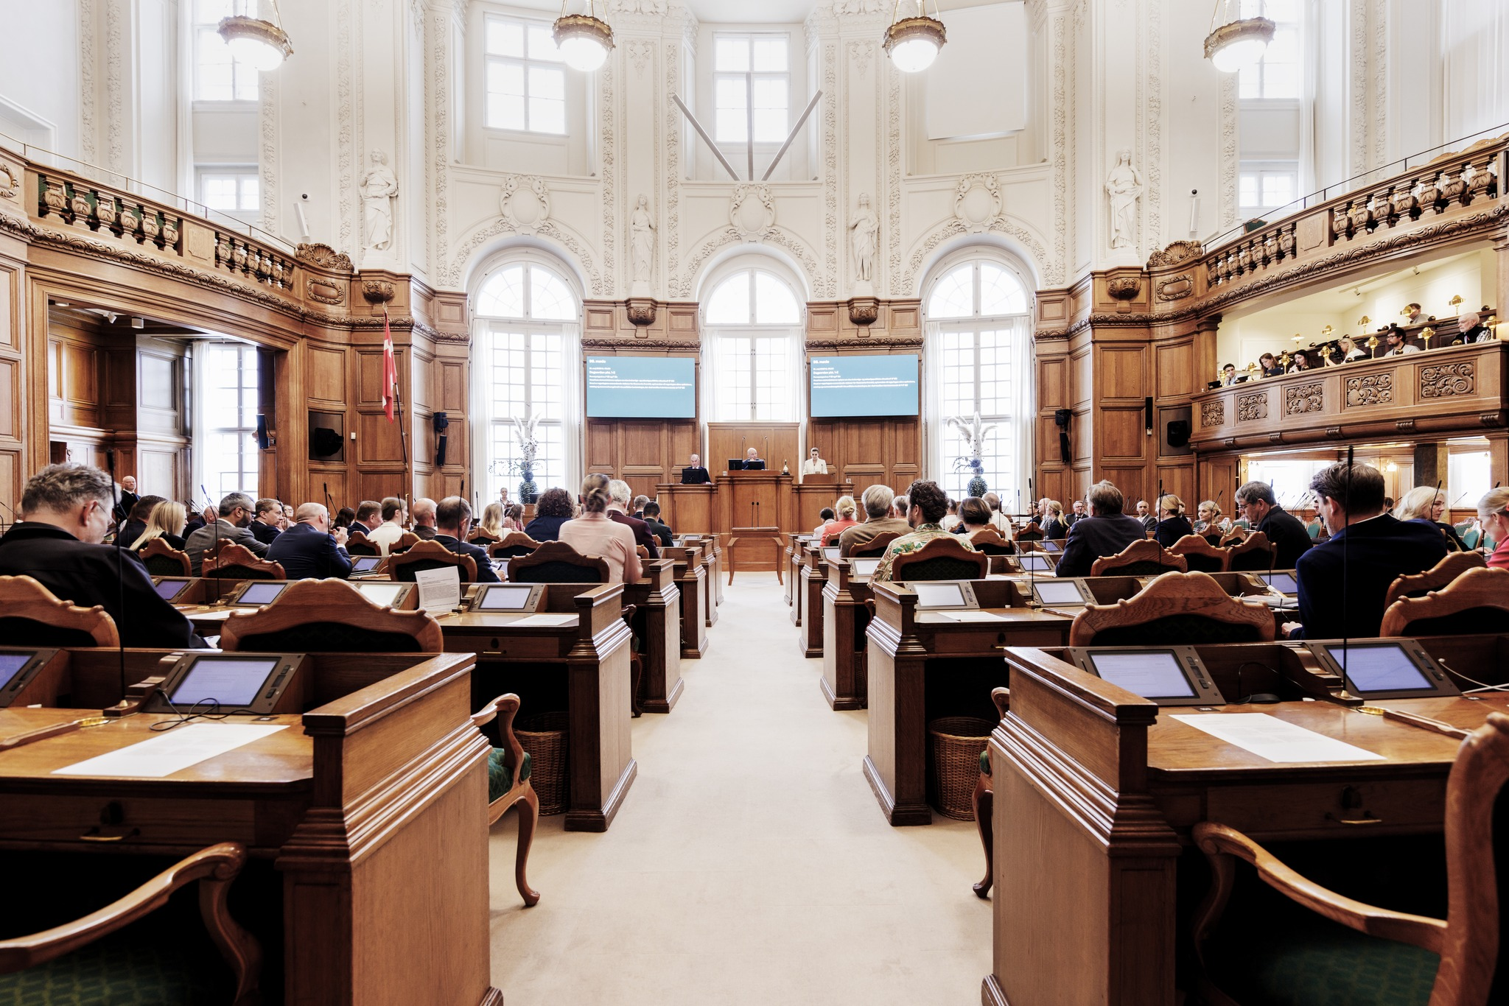
Politik og Magt
Lektion 10 – Opsamling

Slide 2
Mål med dagen
1. Opsamling fra sidst
2. Partinørderi
3. Tekstpuzzle
4. Opsamling

Slide 3
Partinørderi
I skal nu forberede en planche af jeres parti og en kort fremlæggelse af samme (omkring 5 minutter) . Jeres fremlæggelse skal indeholde følgende
Noget af partiets politik (gerne med citater fra deres hjemmeside), og om det tilhører rød eller blå blok?
En argumentation for hvorfor partiet er placeret hvor det er på den fordelings -og værdipolitiske koordinatsystem (igen, understøt gerne med et par citater)
Og hvad I ellers synes kunne være interessant
  I kan finde videoer om partierne på linket hvis I går den vej (link: Partifilm om ligestilling - Luk Samfundet Op)
Husk at planchen skal være pæn og overskuelig, vi hænger dem måske op i klassen 😊

Slide 4
Partinørderi - Grupper
Gruppe 1 – Alternativet
Gruppe 2 – Danmarksdemokraterne
Gruppe 3 – Dansk Folkeparti
Gruppe 4 – Det Konservative Folkeparti
Gruppe 5 – Enhedslisten
Gruppe 6 – Liberal Alliance
Gruppe 7 - Moderarterne
Gruppe 8 – Radikale Venstre
Gruppe 9 - Socialdemokratiet
Gruppe 10 – Socialistisk Folkeparti
Gruppe 11 – Venstre

Slide 5
Tekstpuzzle

Slide 6


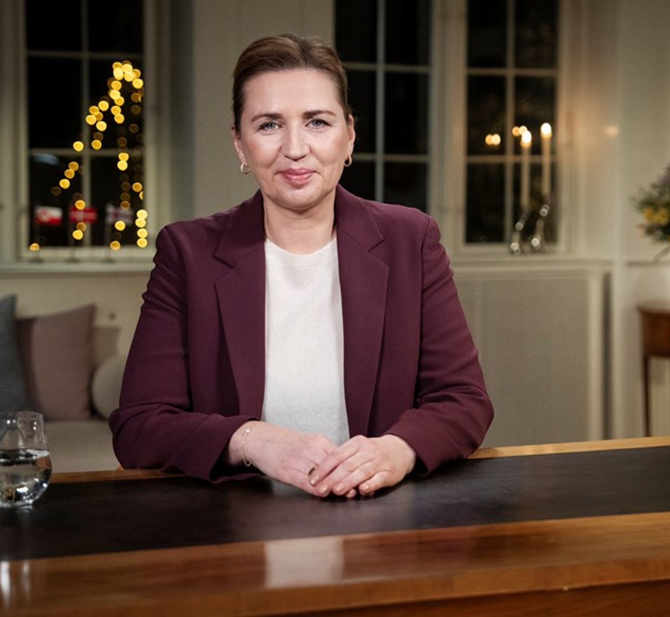
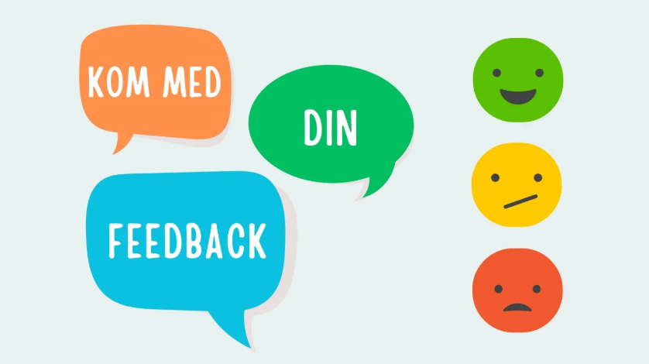
Evaluering eller nytårstale?
Statsministerens nytårstale: Sæson 2026 – 2. episode | DRTV

